Slide 1
FÁZE ANALYTICKÁ
Sběr dat
Interpretace dat

Slide 2
Interpretace dat – Kvantitativní
Interpretace dat probíhá po jejich sběru.
Tvorba datové tabulky
Tvorba tabulek a grafů
Deskriptivní popis výsledků
Induktivní ověřování platnosti hypotéz
Sumarizace zjištění, tvorba závěrů

Slide 3
Typy dat
Data = informace o jednom prvku zkoumaného souboru. Dle charakteristiky lze data dělit.
Toto dělení je klíčové pro zpracování dat.
Data kategoriální=
nominální=
kvalitativní
Data ordinální
Data Intervalová
Data poměrová = podílová
Představují slovo, tvrzení
Tyto tvrzení lze hierarchicky uspořádat
Vzdálenost mezi jednotlivými kategoriemi není pevně daná (nelze změřit)
Např. nejvyšší dosažené vzdělání
Představují konkrétní numerickou hodnotu
Vzdálenost mezi jednotlivými daty je pevně daná
Např. věk
Představují konkrétní numerickou hodnotu
Vzdálenost mezi jednotlivými daty je pevně daná
Mají jasně definovanou absolutní nulu
Jednotky SI
Např. hmotnost v kg, výška v cm….
Představují slovo, tvrzení
Nelze jim přidělit konkrétní numerickou podobu
Např. muž/žena
DATA SPOJITÁ
Průměr medián, modus...
Lze vytvořit kategorie (např. věk 50 - 60 let) = převod na data diskrétní
DATA DISKRÉTNÍ
Tabulky, grafy…
Nikdy nelze převést na data spojitá

Slide 4
Analýza dat – MS Excel

Slide 5
Tvorba datových tabulek
Každý sloupec představuje jednu položku v dotazníku/záznamovém archu.
Označení sloupce musí být jednoznačné a výstižné – generuje se tabulkách.
V prvním řádku nesmí být vynechána pole – problémy s generací tabulek a grafů.
Datová tabulka - prázdná
Datová tabulka - vyplněná

Slide 6
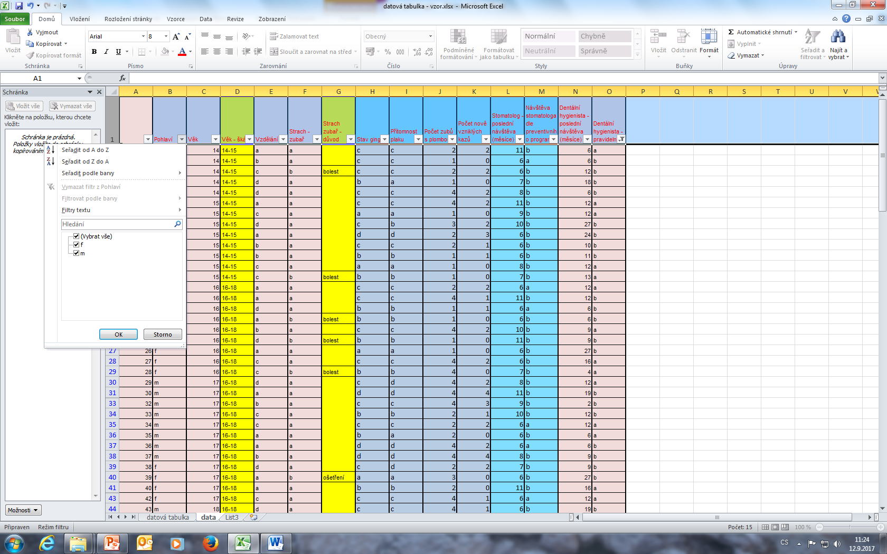
Filtrování položek
Nastavení filtru umožňuje pracovat pouze s určitými respondenty – vybrat např. jen ženy.
Filtr lze nastavit pouze při označení příslušných polí (sloupce – příkazového řádku.
Při další práci s daty nezapomeňte vypnout nepotřebné filtry.
Klikni na trojúhelníček
Vyber skupinu dat
Filtr můžeš rozšířit i na další pole např. věk – lze např. ženy ve věku 18 let
https://www.youtube.com/watch?v=TJ4HXI-fC3U

Slide 7
Vyjádření centrální tendence a variability – data spojitá
Aritmetický Průměr - PRŮMĚR
Medián – MEDIAN
Střední hodnota
Modus – MODE
Nejčastěji se vyskytující hodnota
Minimální hodnota – MIN
Nejmenší hodnota
Maximální hodnota – MAX
Největší hodnota
Směrodatná odchylka –SMODCH
určuje jak moc jsou hodnoty rozptýleny od průměru
Napsat do buňky znaménko =.
Označit/dát do bloku buňky, že kterých má být počítáno.
Zmáčknout v příkazovém řádku fx.
Vybrat co chci počítat.
Pozor, aby v bloku byla pouze požadovaná data.
Výběr výpočtu
https://www.youtube.com/watch?v=TPlKHRlibUw

Slide 8
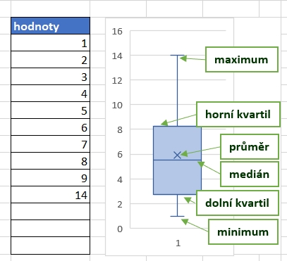
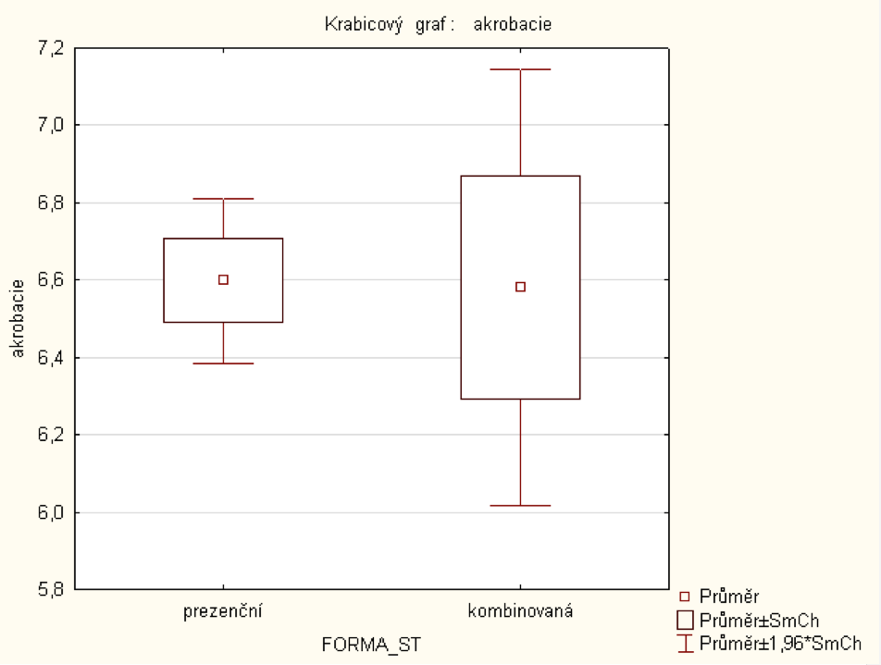
Vizualizace dat spojitých – krabicový graf
Krabicový graf = boxplot = krabicový diagram
Vizualizace dat spojitých pomocí jejich kvartilů
Pokud jsou body okolo,
tak znázorňují odlehlé hodnoty
https://www.youtube.com/watch?v=gOj9wBv-IfM

Slide 9
Grafy a tabulky – rady pro tvorbu
Na každý zařazený objekt (tabulka, graf, obrázek, schéma) musí být odkaz v textu (graf č. 1 prezentuje…viz tab. 1).
Použitý styl písma sjednotit s textem práce, velikost písma může být menší min. 8 bodů – zachování čitelnosti.
Dodržujte jednotné schéma (barevnost, jeden typ koláčového grafu, jeden typ sloupcového grafu…)
Každá objekt musí být označen podpiskem.
Každý zařazený objekt pochopit za 5 – 10 sekund.
Zvolte tabulku, nebo graf (duplicitní informace).
Tabulky by neměly obsahovat více než 18 buněk, jinak se stávají nepřehledné.
Grafy by neměly obsahovat více než 15 datových bodů, jinak se stávají nepřehledné.
Zvolte vhodný graf vzhledem k prezentované veličině.
Popisky v grafech umístěte mimo barevné výseče/sloupce – navýšení čitelnosti.
Legendy pište horizontálně-vertikálně psaný text je špatně čitelný.

Slide 10
Tvorba kontingenční tabulky a grafů – data kategoriální
Pole, ze kterých má být kontingenční tabulka/graf vytvořená musí být označena v bloku.
Označení řádků.
Přetažení dat do řádků a sloupců tabulek.
https://www.youtube.com/watch?v=kUYlh68HXuA

Slide 11
Tabulky
Jednoduché třídění dat
Grafy
Graf výsečový
Graf koláčový
Pohlaví | Počet
Muž | 37
Žena | 44
Celkem | 81
Graf skládaný sloupcový
Jednoduché třídění dat
Dělení základní skupiny na podskupiny
Tabulka jednoduchá
Pohlaví | n | %
Muž | 37 | 45,7
Žena | 44 | 54,3
Celkem | 81 | 100
Popisky mimo barevné výseče čitelnější
Tabulka jednoduchá doplněná o relativní četnosti (%)
Graf sloupcový

Slide 12
Tabulky
Kombinační třídění dat
Grafy
Strach - zubař | Muž | Žena
ne | 32 | 31
ano | 5 | 13
K vizualizaci NELZE využít koláčový graf
Tabulka čtyřpolní = dva řádky a dva sloupce (4 políčka)
Kombinační třídění dat
Dělení základní skupiny na podskupiny s ohledem na dvě či více charakteristik
Graf pruhový
(vhodný u dlouhých legend)
Tabulka kontingenční
Strach zubař | Muž |  | Žena |  | Celkový součet
 | n | % | n | % | n | %
ne | 32 | 86,49 | 31 | 70,45 | 63 | 77,78
ano | 5 | 13,51 | 13 | 29,55 | 18 | 22,22
Celkový součet | 37 | 100,00 | 44 | 100,00 | 81 | 100,00
Graf sloupcový skupinový
Graf sloupcový skládaný

Slide 13
Analýza: kvalitativní výzkum
Sběr dat
Interpretace dat

Slide 14
Interpretace dat – kvalitativní
Interpretace a sběr dat probíhá paralelně.
Kategorizování dat
Třízení dat do kategorizačního systému
Úpravy kategorizačního sytému
Doplňování informací od informátorů dle nových zjištění
Sumarizace zjištění, tvorba závěrů - teorie

Slide 15
Krása ženy

Slide 16
Přepis rozhovoru Monika
Kráse ženy
Myslím si, že je to rozdělené na takové dva typy ženy. Ten první typ, který se mi třeba osobně líbí, je ženská přirozenost. A právě těmi plastikami si ta žena ty věci, které si myslí, že jsou na ní špatné nebo se kvůli nim necítí dobře, nemá sebedůvěru a sebevědomí, tím to nahradí. Asi by neměla být ani moc štíhlá, ani moc tlustá, takový zlatý střed. Samozřejmě chlapi mají rádi hezká prsa, opět ani ne malé ani velké, klasika, střed. Vlasy určitě přirozené, já si myslím, že by měla být asi hnědovláska, což je přirozenější. Jinak by měla i zaujmout tím, jaká je. Nejen vizáží, ale jak působí na okolí. A pak je tady ta druhá stránka. Je kolem nás spousta žen, které jsou už přemrštěné a vypadají nepřirozeně. Ale ta nepřirozenost kolikrát ty muže přitahuje. Prodloužené vlasy, umělé nehty, plastika, čím víc extravagantnější, tím víc upozorňuje. Každý muž se za ní otočí, ale nevím, jestli by takovou ženu chtěl na rodinný život, do budoucna. Možná že na pobavení asi ano. Ale jsou i ženy extravagantní od přírody, které jsou dominantní a které jsou takového rázu, ale to je zase jiné odvětví ženy.
Barevné značení kategorii – lepší přehlednost v textu

Slide 17
Přepis rozhovoru Květa
Krása ženy?
Jejda, to je těžká otázka. Krásná žena je hlavně v prvé řadě upravená, vyzařovat čistotou, to je základ. Upravená znamená nejen lehce nalíčený obličej, ale i hezké oblečení. Měla by být třeba společensky namalovaná, aby byla výraznější. Samozřejmě ale každá žena má svou přirozenou krásou, ale pomocí líčidel a trochy toho make-upu vypadá daleko zajímavěji. S přibývajícím věkem se obličej mění, protože kůže ochabuje, takže to líčení by se nemělo přehánět a mělo by být přiměřené věku. Co se týče denní úpravy, tak by líčení i oblečení mělo být střídmější. I starší ženy mohou být krásné, často pořád chtějí vypadat atraktivně a chtějí se líbit okolí, samozřejmě v prvé řadě se chtějí líbit samy sobě. Pak třeba už přistupují k nějakým mírným kosmetickým, plastickým úpravám, ale jsou taky ženy mladšího věku, které nejsou spokojeny se svou vizáží a v dnešní době, když už ta možnost úpravy je, třeba zmenšit nos, nebo zvětšit kontury rtů nebo přišít uši, tak má možnost si nechat svůj problém upravit i v tom mladším věku.

Slide 18
Přepis rozhovoru Alena
Krása ženy?
Podle mě je společnost nyní tak zaměřená na ten model krásy tím způsobem, že krásná holka je taková, co nejvíc umělá, co nejvíc blonďatá, má dlouhé vlasy, vlnité, vysoká, 50 kilo… Žádné křivky, hubená. Čím víc je namalovaná, tím je pro muže víc okouzlující. Myslím si, že je to důsledek deformace, kterou mají mladé holky v hlavě, že už se nevidí takové, jak vypadají a nevidí, že jsou hezké.

Slide 19
Přepis rozhovoru Beáta
Krása ženy?
To je těžký říct, když to řeknu tak nějak povrchně, tak pro mě je to nějaká souměrnost v obličeji, hodně se mi líbí, když má žena delší vlasy. I když je třeba žena, která má hezký obličej, tak to na mě nepůsobí až tak hezky, ale o tom to samozřejmě není. Další věc je určitě nějaké to kouzlo osobnosti, nebo charisma. Častokrát, když vejde holka do dveří a nemusí být přímo krásná, ale něco z ní vyzařuje, tak se na ní všichni podívají a ani neví, čím to je, co je na ní zvláštního. Ale vyzařuje z ní pozitivní energie, úsměv na rtech. Ale je tedy důležité, aby o sebe dbala. Třeba že hezky voní, má umyté vlasy, nemusí být ani tolik nalíčená, třeba jen řasenku a lesk na rtech. Nesmí mít odrbaný oblečení a vypadat, že přišla támhle z hospody. Kdybych to tak shrnula, tak na vzhledu nezáleží tolik, jde o věci okolo.

Slide 20
Přepis rozhovoru Květa
Krása ženy?
Jejda, to je těžká otázka. Krásná žena je hlavně v prvé řadě upravená, vyzařovat čistotou, to je základ. Upravená znamená nejen lehce nalíčený obličej, ale i hezké oblečení. Měla by být třeba společensky namalovaná, aby byla výraznější. Samozřejmě ale každá žena má svou přirozenou krásou, ale pomocí líčidel a trochy toho make-upu vypadá daleko zajímavěji. S přibývajícím věkem se obličej mění, protože kůže ochabuje, takže to líčení by se nemělo přehánět a mělo by být přiměřené věku. Co se týče denní úpravy, tak by líčení i oblečení mělo být střídmější. I starší ženy mohou být krásné, často pořád chtějí vypadat atraktivně a chtějí se líbit okolí, samozřejmě v prvé řadě se chtějí líbit samy sobě. Pak třeba už přistupují k nějakým mírným kosmetickým, plastickým úpravám, ale jsou taky ženy mladšího věku, které nejsou spokojeny se svou vizáží a v dnešní době, když už ta možnost úpravy je, třeba zmenšit nos, nebo zvětšit kontury rtů nebo přišít uši, tak má možnost si nechat svůj problém upravit i v tom mladším věku.

Slide 21
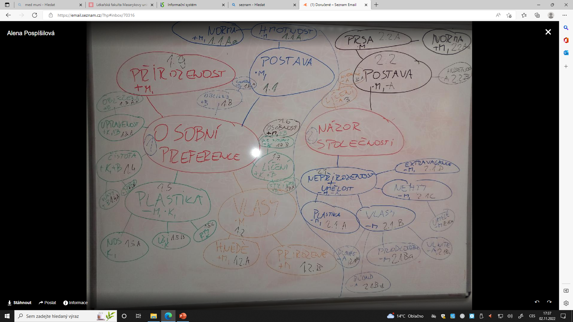
Ktegorizační systém

Slide 22
Kategorizační systém
Barevné značení kategorii – propojení textu a kategorií
– navýší přehlednost
Osobní preference (1) Pozn. (znaménko + ztotožnění, znaménko – nesouhlas, znaménko * neutrální Písmeno za záznamníkem respondenta) | 1. 1. Postava (*M,) 1. 2.Vlasy (*M, 1. 3. Upravenost (K, +B, 1. 4. Čistota (+K, B 1. 5. Plastické operace (-M, *K 1. 6. Osobnost (+M, +B) 1. 7. Líčení (K, B) 1. 8. Obličej (B, 1. 9. Přirozenost (+M | 1.1. A. hmotnost (*M, 1. 2. A. hnědé (+M 1. 2. B. přirozené (+M 1.3. A oblečení (+B, 1.4.A vlasy (+B 1.4.B vůně (+B 1.5.A nos (*K 1.5.B uši (*K 1.5.C rty (*K 1.7.A střídmé (+B 1.7.B dle situace (+K 1.8.A souměrnost (+B | 1.1. A. a norma (+M
Názor společnosti (2) Pozn. (znaménko + ztotožnění, znaménko – nesouhlas Písmeno za záznamníkem respondenta) | 2.1 Nepřirozenost (-M, -A 2.2 Postava (*M, -A 2.3 Líčení (A | 2.1.A plastiky (M 2.1.B vlasy (M 2.1. C nehty (M 2.1.D extravagance (M 2.2.A prsa (M 2.2.B hubenost (-A 2.3.A nadměrné (-A | 2.1.B.a prodloužené (-M 2.1.B.b dlouhé (-A 2.1.B.c vlnité (-A 2.1.B.d blond (-A 2.1.C.a umělé (-M 2.2.A.a norma (+M

Slide 23
Diseminační fáze
Neříkej: „Objevil jsem pravdu!“ ale raději: „Objevil jsem jednu z pravd!“
(Chalil Gibran)
Distribuce výsledků šetření
Aplikace výsledků šetření

Slide 24
Publikování výsledků – rozvaha co publikovat
Pracuj – dokonči – publikuj
Nepublikované výsledky jako by neexistovaly.
Pokrok ve vědě je závislý na rychlém a přesném informování o výsledcích zkoumání.
Zvažte, zda:
Je sdělení tak hodnotné aby stálo za publikaci?
Komu bude publikace určená?
Co bylo důvodem výzkumu?
Co jste dělali a jak?
Co jste zjistili?
Jaký to má význam?

Slide 25
Publikování výsledků – kde publikovat
Váha časopisů
Impakt faktor (IF)
Přiřazen na základě počtu citací (průměrný počet citací průměrné publikace v daném časopise)
přidělován každoročně Americkým institutem pro vědecké informace (ISI)
Mezinárodní databáze
Časopis zařazen do mezinárodní databáze
Web of Science, Scopus, …
Recenzované neimpaktované časopisy
Volba periodika
Prostudovat pečlivě pokyny redakce
Zvažte zda jste schopni splnit požadavky redakce
Připravíte příspěvek tak, aby byl využitelný čtenáři?
http://casopis-zsfju.zsf.jcu.cz/kontakt/clanky/4~2011/948-impaktovane-a-domaci-recenzovane-casopisy-v-osetrovatelstvi

Slide 26
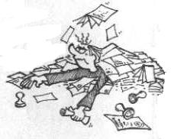
Publikování výsledků – druh publikace
Druhy
psaných
publikací
Přehledový článek
článek
Originální
článek
Kasuistika
Dopis
redakci
Recenze

Slide 27
Přehledový vědecký článek - Review

Slide 28
Publikování výsledků - review
přehledový článek věnovaný určitému tématu – current concepts review
jedna klinická otázka a publikace z primárně rozdílnými informacemi (kritické třízení poznatků)
produkt syntézy dostupných vědeckých poznatků (shrnutí)
Význam: edukační
argumentační
orientační
Notes:
Přehledový článek předávající informace o aktuálním tématu.
Jedna klinická otázka má parametrálně rozdílné závěry.
Přehledové články neboli, review vznikající syntézou již dostupných publikací. Je třeba, aby autor příspěvku měl o problematice opravdu velké znalosti a hlavně aby k problematice nepřistoupil selektivně – nevolil jen ty články, které souhlasí s jeho názory myšlenkami.
Význam review může být předání informací v přehledném celku,
prověření významu nějakého tvrzení či teorie,
může určit směr dalšího bádání,
Usnadnit orientaci v rozsáhlé problematice.

Slide 29
Druhy review
Klasické review
sběr vhodných zdrojů informací
poutavý název
úvod motivuje, je zřetelné že autor je zasvěcený a informovaný o dané problematice
kritéria výběru zdrojových informací
vhodné členění hlavní části
jasně a výstižně formulované závěry
Systematické review
přesná formulace problému
vyhledání dostupných zdrojů
stanovení kritérií pro zařazení zdroje
třízení zdrojů – dva nezávislí recenzenti
hodnocení zdrojů dle váhy důkazů
hledání souvislostí ve výsledné množině poznatků
použitím statických metod při tvorbě vzniká meta-analýza
Subjektivní, nekvantitativní
Objektivní, kvantitativní
Notes:
Klasické review je označováno také jako narativní (založené na vyprávění) a tradiční review.
Základem tvorby každého přehledového článku je sesbírat co nejvíce dostupných informací o dané problematice.
Název článku by měl být poutavý a úvod motivovat čtenáře k přečtení přesvědčit je, že článek obsahuje zajímavé informace.
V článku by měly být jasně uvedeny zdroje ze kterých vycházíme a proč právě tyto zdroje byly použity.
Hlavní část práce by měla být přehledná – členěná na kapitoly a odstavce.
Vzhledem k tomu, že někteří čitatelé z důvodu nedostatku času čtou pouze závěry děl, je nezbytné, aby závěry byli jasně a výstižně formulovány.

Slide 30
Originální – vědecký odborný článek

Slide 31
Publikování výsledků - předpoklady
Schopnost definovat hypotézy
Přehled v dané problematice
Volba vhodných metod a techniky výzkumu
Schopnost vyhodnotit výsledky a vyvodit z nich závěry
Schopnost samostatného kreativního myšlení a adekvátnost vyjadřování
Schopnost syntézy
Schopnost práce s domácí a zahraniční literaturou
Schopnost dodržet stylistické a gramatické pravidla

Slide 32
Publikování výsledků
Základní struktura [TA] IMRAD
T
A
I
M
R
A
D
Title Název
Abstract Obsah
Introduction Úvod
Methods Metodika
Results Výsledky
And A
Discussion Diskuze
Někdy je požadován Conclusion - Závěr
Notes:
Struktura psané publikace IMRAD se začala v odborných periodikách uplatňovat již ve 40 letech minulého století. V současné době z tohoto doporučení vychází většina časopisů s medicínskou ale i ošetřovatelskou problematikou.
Úvod – vymezení potřebnosti, cíle a hypotézy
Metody – metody, postupy, kritéria, zpracování dat, statistické metody
Výsledky – míra validity dat, popis výsledků – tabulky, grafy
Diskuze – stručně shrnout novátorské a překvapivé zjištění, ty které se neshodují s již publikovaným v dané problematice.

Slide 33
Publikování výsledků - název
Měl by motivovat čtenáře k přečtení.
Zkuste se vžít do role čtenáře, kterému je článek určen.
výstižný
krátký
stručný
jasný
neužívat zkratky

Slide 34
Publikování výsledků - abstrakt
Stručnost, jasnost, výstižnost, přitažlivost
Propagace příspěvku
Psát na konec
Musí dávat smysl
Obsahuje
Cíle (východiska)
Co, jak bylo uděláno
Co bylo zjištěno
Co ze zjištěného vyplývá
Klíčová slova
Česky
Anglicky
NESTRUKTUROVANÝ ABSTRAKT
Text psaný v jednom souvislém odstavci
Neobsahuje
Obrázky, tabulky, grafy
Nové informace (vše co je uvedeno musí být v textu příspěvku)
STRUKTUROVANÝ ABSTRAKT
Text členěn do odstavců s podnadpisy
Východiska: 1 - 4 věty charakter problému
Cíle práce: cíl výzkumu
Metodika: metoda výzkumu, charakter výzkumného souboru
Výsledky: klíčové zjištění podepřené konkrétními daty
Závěr: co ze zjištění vyplývá
Častěji vyžadován

Slide 35
Publikování výsledků - úvod
O motivaci dál číst často rozhoduje první věta.
Tři odstavce
první odstavec – slova z názvu článku, jádro věci, východiska
druhý odstavec – motivy, které vedly ke vzniku publikace
třetí odstavec – potřebnost práce

Slide 36
Publikování výsledků - metody
typ
charakteristika výzkumného nástroje – jeho volba
průběh výzkumu, délka sledování (kdy a kde)
cílový soubor– povaha
kritéria výběru – randomizace
zpracování dat, statistické metody
Notes:
Je velice důležité aby čtenář po přečtení této části byl schopen šetření – výzkum zopakovat. Pokud již my jsme při sestavování metody výzkumu vycházeli z nějakého uskutečněného šetření musíme tuto skutečnost zmínit.

Slide 37
Publikování výsledků - analýza
sdělení faktů a čísel
optimální, logické řazení informací
tabulky, grafy
členění do odstavců
kontrola jednotek veličin
kontrola součtů položek
kontrola koherence grafů, tabulek a textu

Slide 38
Publikování výsledků - diskuze
Obsahuje
jen podložená tvrzení
porovnání výsledků s již publikovaným
diskuze klinických a vědeckých důsledků
limity šetření - problémy zvolených výzkumných metod
vytyčení nových hypotéz, možností výzkumu
Nejčastější chyby
opakování údajů
přesvědčení o „skvělosti“ svých tvrzení
nepodložené spekulace
neprofesionální kritika jiných autorů
v porovnání výsledků upřednostňování jen zdrojů, které se nám „hodí“
Notes:
Psaní diskuze je autory považováno právem za nejsložitější, proto jsem se rozhodla této problematice hlouběji věnovat.
Neměly byste opomenout zmínit pokud došlo ke zjištění nedokonalosti, nebo chyb ve výběru zkoumaného vzorku či použití výzkumných metod, aby se jim další výzkumníci mohly vyhnout.
Pokud máme možnost porovnat výsledky povedeného šetření s výsledky jiných výzkumních aktivit uskutečněných u nás či v zahradničí, uskutečníme to právě v diskuzi.
Snažíme se předkládat opravdu pouze a dostatečně vědecky podložené tvrzení.
Dále se zmiňujeme k tomu jaké dopady mají naše zjištění pro praxi a výzkum.
Můžeme i vyslovit nové hypotézy, které by bylo vodné dále vědecky testovat v souvislosti se studovaným problémem.
Členění do odstavců
1 – hlavní výsledky studie – opravdu jen ty zcela klíčové
2 - Interpretace výseků a závěry
3 – shoda zjištění se zjištěními v předchozích studiích
4 – důsledky zjištění
5 – omezení platnosti zjištění – sebekritika – chyby šetření

Slide 39
Publikování výsledků - závěr
nejvýznamnější poznatky
doporučení pro praxi
doporučení pro další výzkum
Notes:
V dnešní době některé časopisy závěr práce nepožadují. V takových případech jsou informace uvedeny již v posledním odstavci diskuze. Je třeba se ovšem řídit pokyny pro autory.
Vaše diplomová práce opravdu závěr obsahovat musí.

Slide 40
Zdroje
BÁRTLOVÁ S., SADÍLEK P., TÓTHOVÁ V. Výzkum v ošetřovatelství. Brno, Národní centrum ošetřovatelství a nelékařských zdravotnických oborů, 2008. ISBN 978-80-7013-467-2.
BRABCOVÁ, J a kol. Skoč! Aneb reálný život, Plzeň: Grafia 2005, ISBN 80 -902340-7-9
http://knihovna.upol.cz/lf (vzdělávání, DSP).
DISMAN, M. Jak se vyrábí sociologická znalost. Karolinum, Praha 1993, 2005.
FARKAŠOVÁ, D. A kol. Výzkum v ošetrovatelstve. Martin: Osveta, 2006.
ISBN 80-80632-286.
HENDL, J. Kvantitativní výzkum: základní metody a aplikace. Praha: Portál, 2005. ISBN 80-7367-040-2.
HUŠÁK, V. Jak napsat publikaci? Jak připravit prezentaci?, Olomouc: LF UP 2007, ISBN 978-80-44-1736-3.
CHRÁSKA, M. Metody pedagogického výzkumu: základy kvantitativního výzkumu. Praha: Grada Publishing, 2007. ISBN 978-80-247-1369-4.
KUTNOHORSKÁ, J. Výzkum v ošetřovatelství. Praha: Grada, 2009. ISBN
978-80-247-2713-4.
MAZALOVÁ, L. Kapitoly z výzkumu v ošetřovatelství, Olomouc: Fakulta zdravotních věd 2016. Dostupné: http://old.fzv.upol.cz/fileadmin/user_upload/FZV/DSP_Osetrovatelstvi/Skripta/Kapitoly_z_vyzkumu_v_osetrovatelstvi.pdf
PLEVOVÁ I, et al. Ošetřovatelství. I Praha: Grada, 2011. ISBN 9788024735573.
PUNCH, K. Úspěšný návrh výzkumu. Translated by Jan Hendl. Vyd. 1. Praha: Portál, 2008. 230 s. ISBN 9788073674687.
ŽIAKOVÁ, K et al. Ošetrovateľstvo teóra a vedecký výzkum, Martin: Osveta 2003, ISBN 80-8063-131-X
http://www.e-metodologia.fedu.uniba.sk/index.php/o-ucebnici/ako-citovat.php
https://www.google.cz/search?q=Testov%C3%A9+krit%C3%A9rium&ie=utf-8&oe=utf-8&client=firefox-b-ab&gfe_rd=cr&dcr=0&ei=GEe6WeTHCKGE8QfBkYXoCQ
http://home.ef.jcu.cz/~birom/stat/cviceni/09/p_value.pdf

Slide 41
Hodně zdaru při výzkumu

